Slide 1
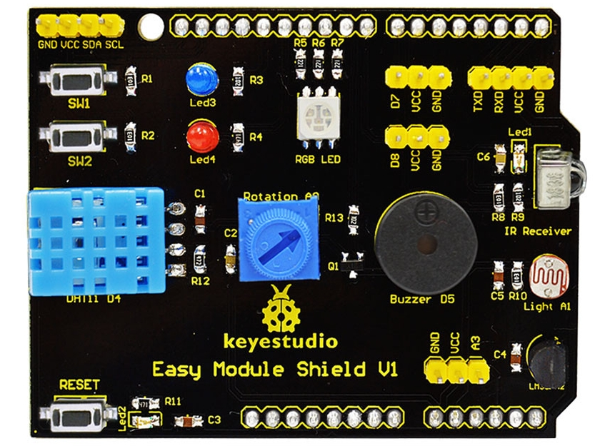
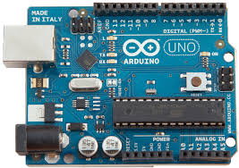
Arduino and sensor shield
Shield on main body
Place shield to add sensor function to Arduino, within this blue sensor
Is a DHT 11 temperature hygrometer
Use red frame terminals
GND: Ground 0 V
VCC: Power supply 5 V
A3: Output of self-made sensor

Slide 2
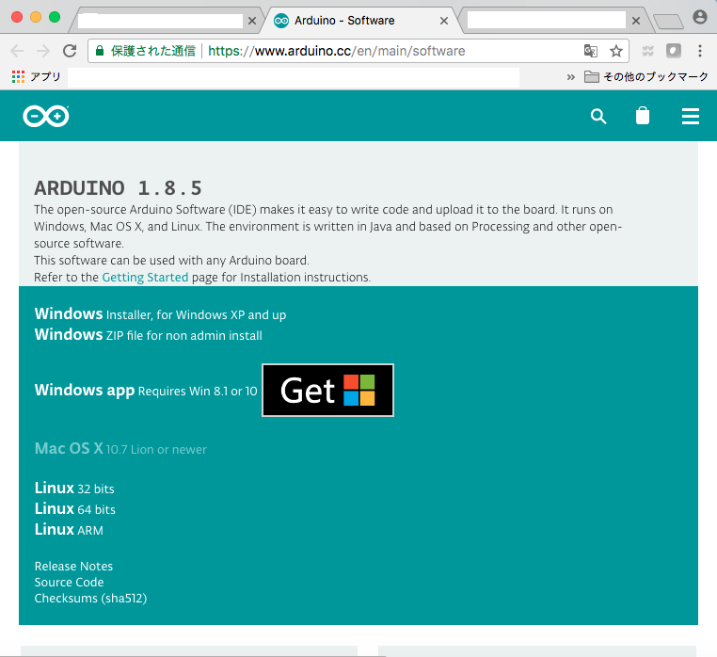

install Arduino
https://www.arduino.cc/en/main/software
参考URL: https://dotstud.io/docs/arduinoide-setup/

Slide 3
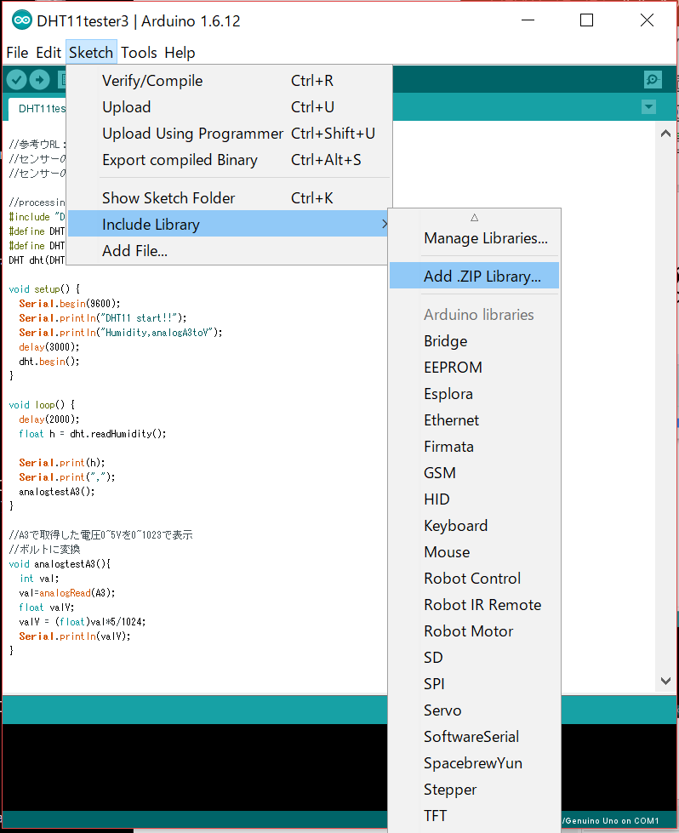
Importing libraries
Launch Arduino
Sketch
->Include Library
->Add .ZIP Library
And choice downloaded files
“Adafruit_Sensor-master.zip”
“DHT-sensor-library-master.zip”

Slide 4
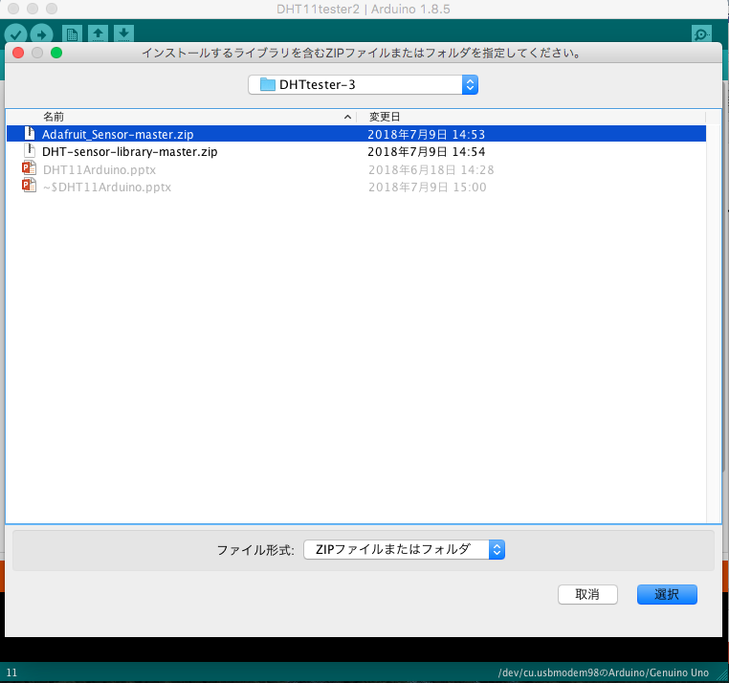
Importing libraries
If you did imported,
Just in case reboot Arduino

Slide 5
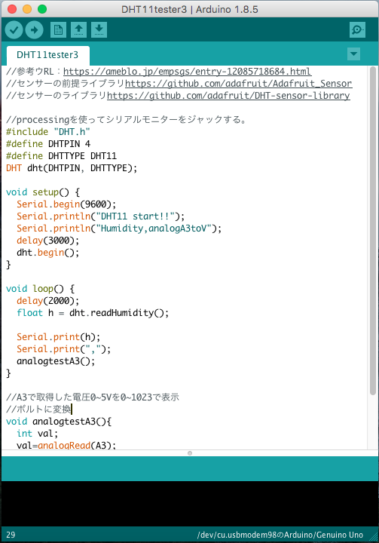


Use Tester
Start “DHT11tester3.ino”
Write to the Arduino
input programs to Arduino
Serial monitor
Displays the humidity (0 to 100%) of the DHT 11 and the voltage (0 to 5 V) of the circuit made every 3 seconds

Slide 6
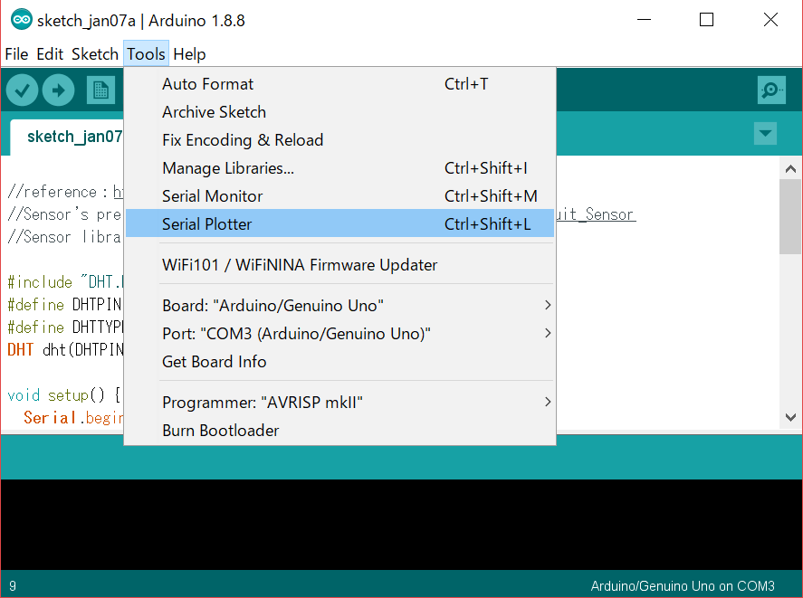
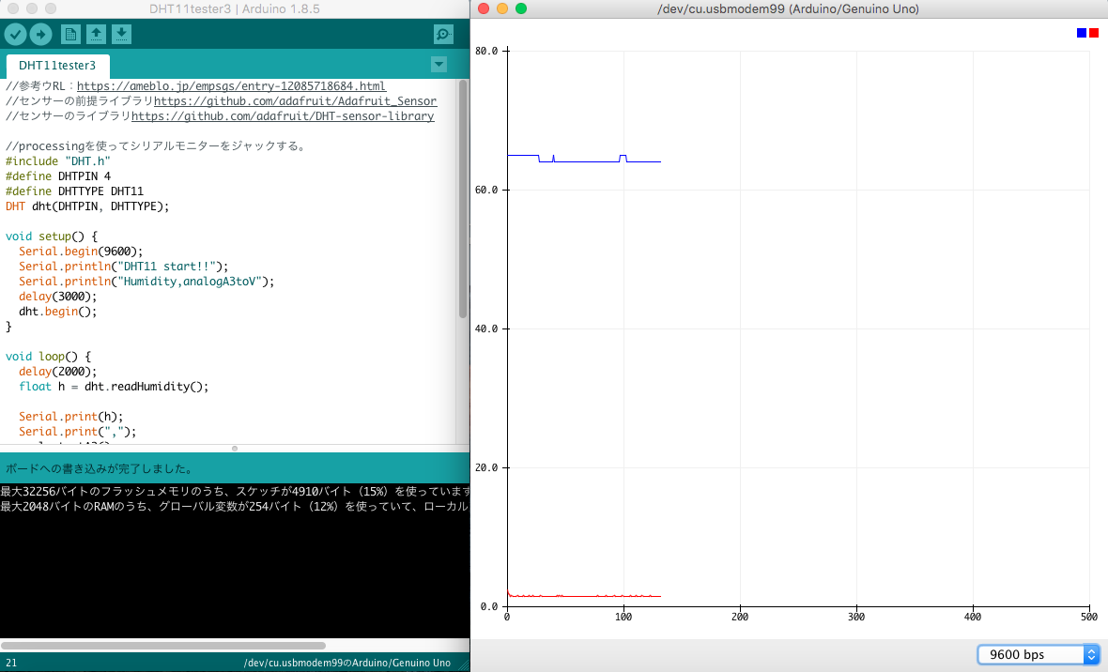
Serial plotter
Humidity(0~100%)
Voltage(0~5.0V)
View graph of humidity and voltage with tool → serial plotter
In a serial plotter, it is difficult to compare humidity (0 to 100%) and voltage (0 to 5V)

Slide 7
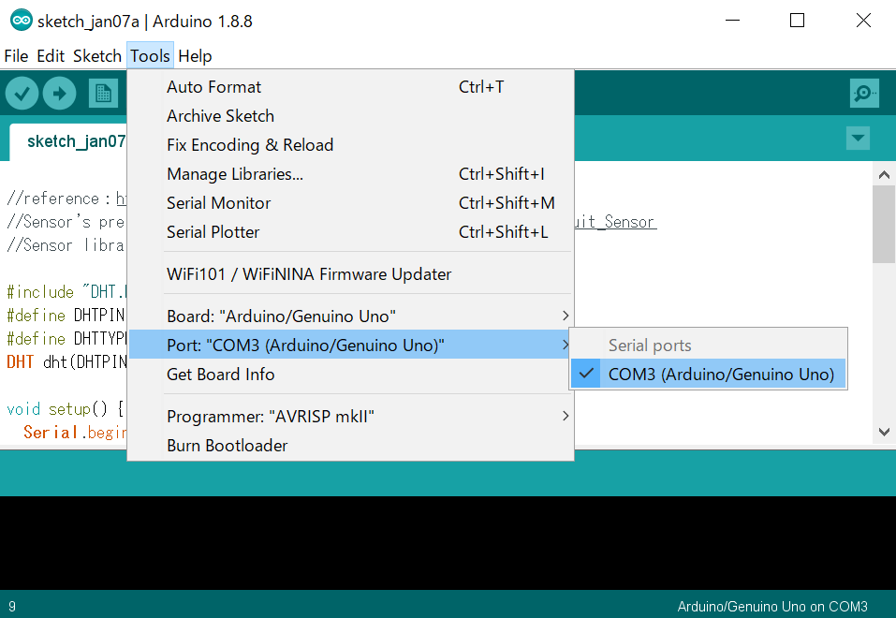
import trouble
If you get an error
tool
→Serial port
→COM3(Arduino Uno)
Mac: /dev/cu.usbmodem~~
Win : COM~~
~~~~~~~~~~~~~~~~~~~~~~~~~~~

Slide 8
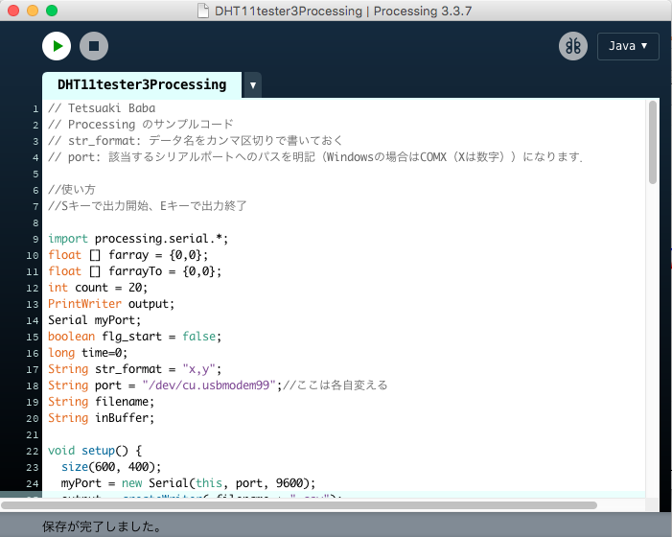
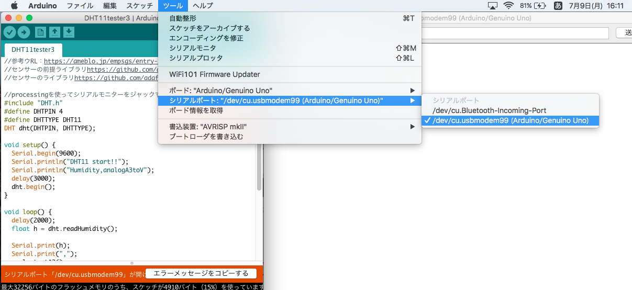
Output with Processing
Install Processing
And open “DHT11tester3Processing.pde”
Since port changes with each connection,
check the port currently connected from the tool → serial port.
And change processing code.

Slide 9
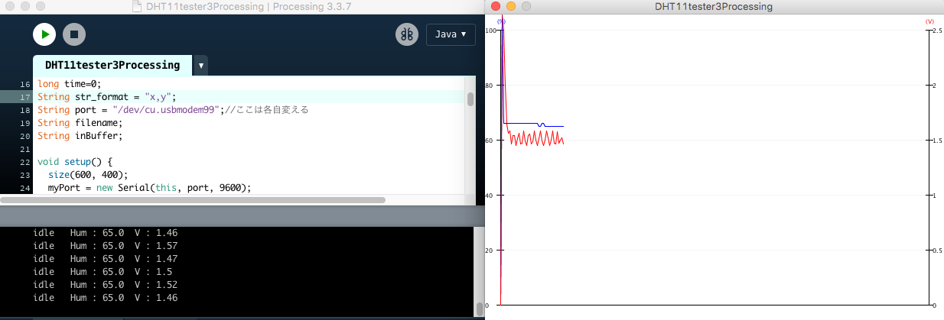
Use Processing
With the serial monitor serial plotter closed.
And open DHT11tester3Processing.pde.
left value(blue)is humidity by DHT11(0~100%)
Right value(red)is voltage (0~2.5V)

Slide 10
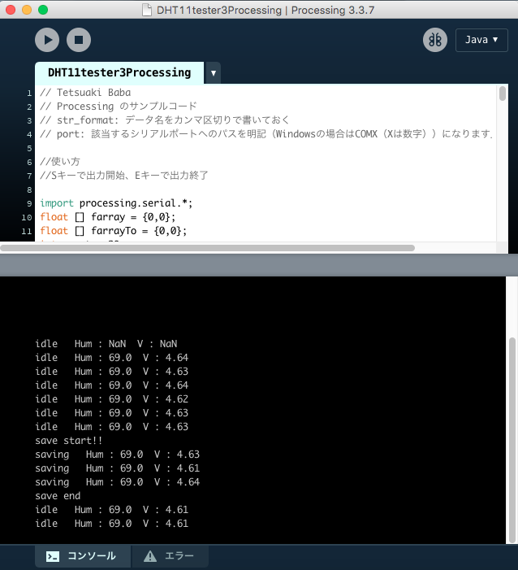
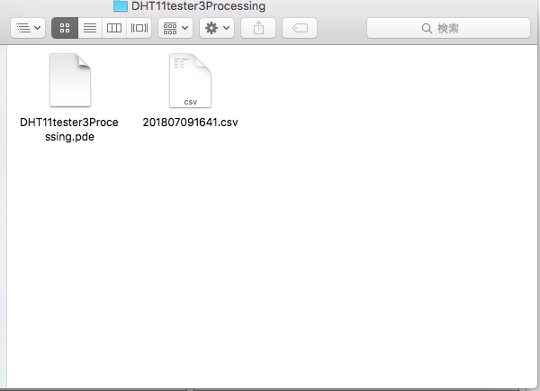
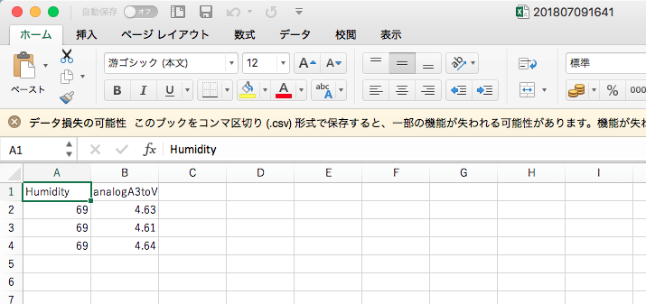
Output CSV file with Processing
“S” : Start Recording data “E” : End Recording
Red frame is reported log in Processing
Made CSV file in your folder. You can open with Excel.

Slide 11
Import libraries
Using DHT11 library reference URL：https://ameblo.jp/empsgs/entry-12085718684.html
Sensor library
https://github.com/adafruit/Adafruit_Sensor
Sensor library2
https://github.com/adafruit/DHT-sensor-library
you need import these libraries.

Slide 12
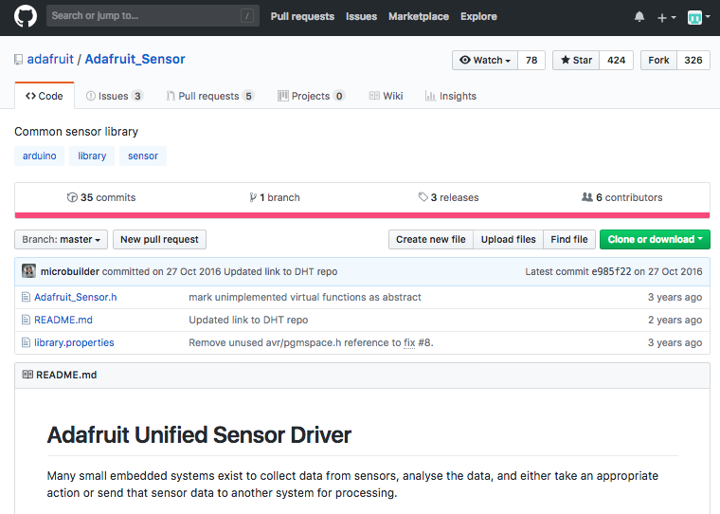
Library Import (Distributed)
Sensor library
https://github.com/adafruit/Adafruit_Sensor
Download with Zip.

Slide 14
Arduinoとセンサーシールド
シールドを本体にさす
Auduinoにセンサー機能を追加するために シールドを乗せる、これの内青いセンサー
がDHT11という温度湿度計
赤枠の端子を使用する
GND : グラウンド０V
VCC : 電源５V
A３ : 自作センサーの出力

Slide 15
Arduinoインストール
https://www.arduino.cc/en/main/software
参考URL: https://dotstud.io/docs/arduinoide-setup/

Slide 16
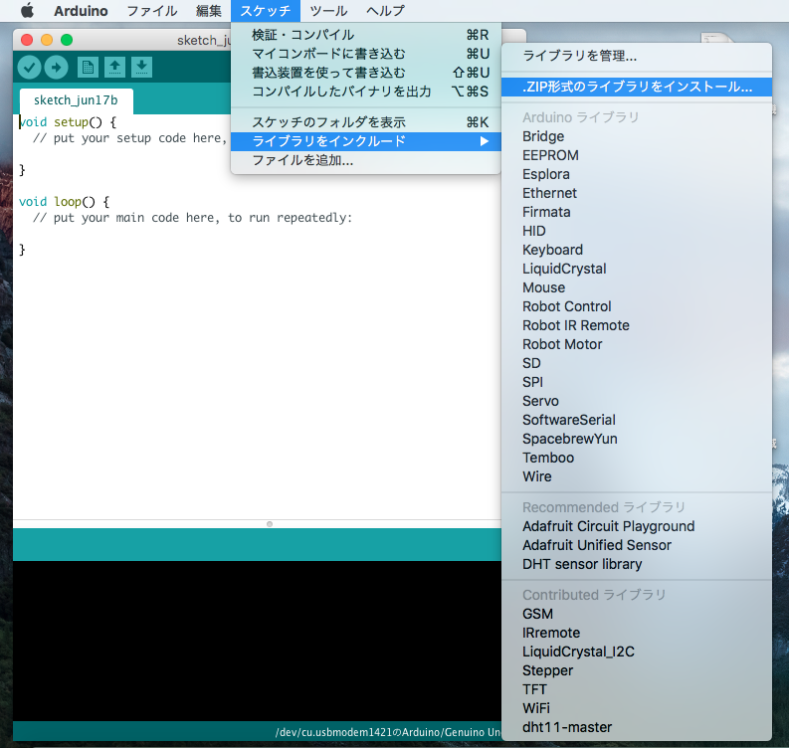
ライブラリのインポート
arduinoを起動して
スケッチ
→ライブラリのインクルード
→zip形式のライブラリをインストール
を選択する
ダウンロードした
Adafruit_Sensor-master.zip を選択

Slide 17
ライブラリのインポート
配布した
Adafruit_Sensor-master.zip を選択し
インストールする。
もう一つのライブラリ
DHT-sensor-library-master.zip
も同じようにインストールする。
終わったら念のためarduinoを再起動する。

Slide 18
Testerを使う
DHT11tester3.inoをクリックする。
マイコンボードに書き込む
arduinoにプログラムが書き込まれる。
シリアルモニタ
３秒ごとにDHT11の湿度と
作った回路の電圧を数字で表示する。

Slide 19
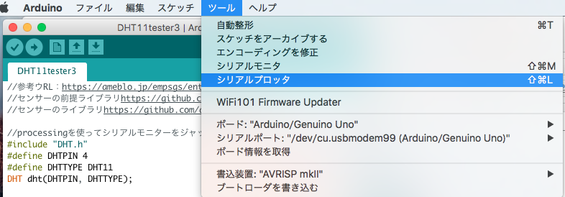
シリアルプロッタで動きを見る
ツール→シリアルプロッタで、湿度と電圧のグラフを見る
シリアルプロッタでは、湿度（0~100％）と電圧（0~5V）を比べにくい

Slide 20
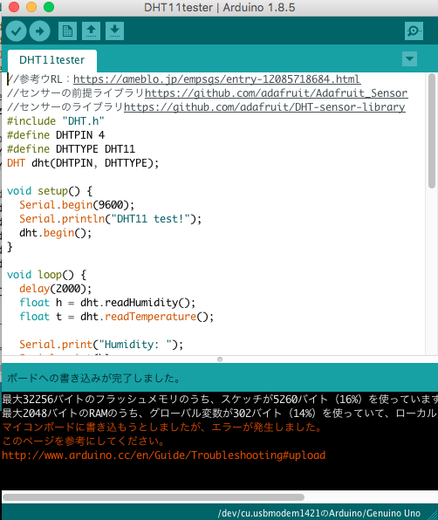
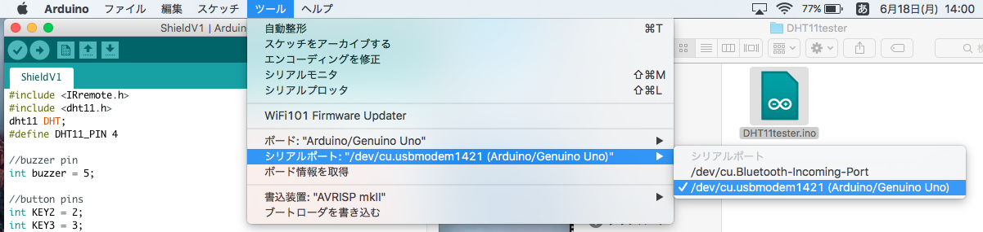
トラブル対策
書き込み時エラーが出る。
ツール
→シリアルポート
→/dev/cu.usbmodem(Arduino UNO)
Mac: /dev/cu.usbmodem~~
Win : COM~~
~~~~~~~~~~~~~~~~~~~~~~~~~~~

Slide 21
Processingを使った出力
Processingをインストールする
DHT11tester3Processing.pde を開く
portは接続するごとに変わってしまうので、ツール→シリアルポートから今繋いでいるポートを確認する。
各自変えるの部分(port)を変更する。

Slide 22
Processingで見る
シリアルモニタ シリアルプロッタを閉じた状態で
DHT11tester3Processing.pdeを開く
左の値(青線)がarduinoの湿度計(0~100%)
右の値(赤線)が出力の電圧(0~2.5V)

Slide 23
Processingを使ってCSV出力
Sキーを押すとスタート Eキーを押すとエンド
Processingのログを確認
フォルダにCSVファイルが
生成される。
エクセルで開く↓

Slide 24
ライブラリのインポート
DHT11を使用するためののライブラリ
参考URL：https://ameblo.jp/empsgs/entry-12085718684.html
センサーの前提ライブラリhttps://github.com/adafruit/Adafruit_Sensor
センサーのライブラリhttps://github.com/adafruit/DHT-sensor-library
配布フォルダーに入ってるのでそれをインポートする。

Slide 25
ライブラリのインポート(配布済みなので不要)
センサーの前提ライブラリ
https://github.com/adafruit/Adafruit_Sensor
Zipでダウンロードする。

Slide 26
バージョンチェック
Arduino 1.8.8
Processing 3.4 (win64)
アップデート
macとwinでポート設定方法が違ったためprocessingの方で参照するときに確認できるようにした

